Slide 1
캡스톤 디자인
AI 융합학부
20170403 최혜원
21.04.15

Slide 2
I N D E X
1. 과제 개요
2. 시스템 요청 사항
3. 구현할 시스템 이미지
Notes:
과제 개요
시스템 요청 사항
3. 구현할 시스템 Image
4. 시스템 설계
5. 향후 추진 일정
6. 고려 사항
7. 기대 효과

Slide 3
1. 과제 개요
주제
“Around view 를 이용한
전동 휠체어 제어 시스템”

Slide 4
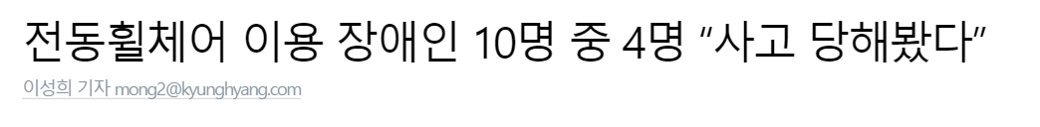
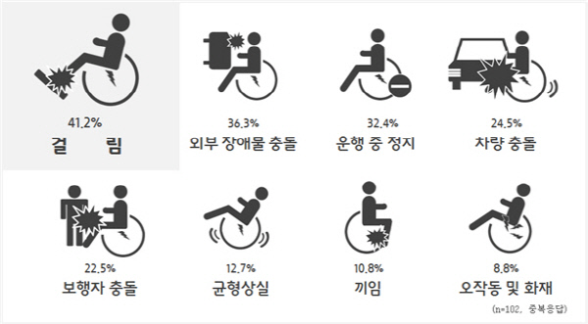
1. 과제 개요
배경 설명
출처 : 경향신문
http://news.khan.co.kr/kh_news/khan_art_view.html?art_id=201604191200001

Slide 5
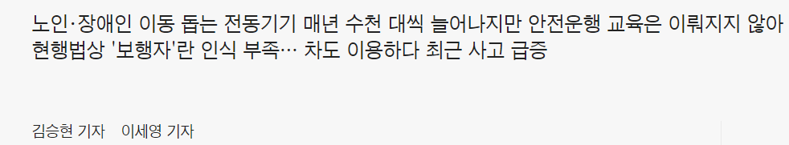
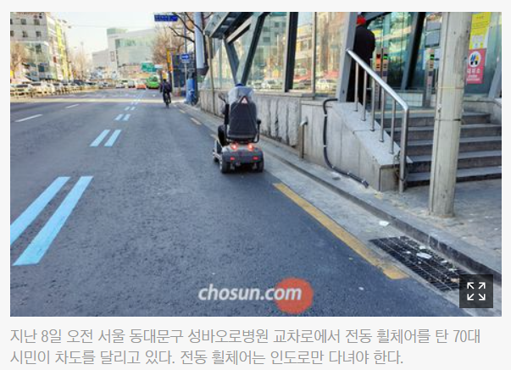
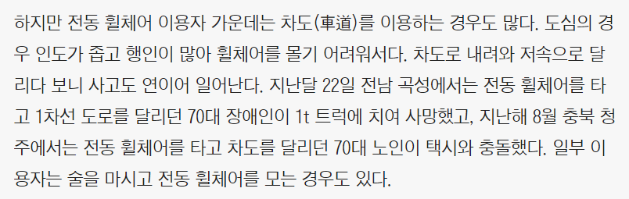
1. 과제 개요
배경 설명
https://www.chosun.com/site/data/html_dir/2019/01/23/2019012300479.html

Slide 6
1. 과제 개요
핵심 내용
주변 사람들의 혼잡도를 파악, 감속하도록 한다.
차도/인도를 파악하여 차도일 경우 경고음을 호출한다.
턱을 인식하여 떨어지는 사고를 줄인다.
장애물을 인식하여 부딪히는 사고를 줄인다.

Slide 7
1. 과제 개요
특장점 & 차별성
충돌/낙하로 인한 사고를 줄일 수 있다.
인도 위를 비교적 안전하게 다닐 수 있다.
차도 위에서 나는 사고를 줄일 수 있다.
몸이 불편하신 노약자 분들께 보다 나은 안전, 편리함을 제공할 수 있다.

Slide 8
2. 시스템 요청 사항
수요자의 요구사항
Frame grabber를 이용하여 4개의 영상을 4채널로 보냄
카메라 왜곡 보정 작업
호모그래피(Homography) 작업
영상들 정합
Around view
시스템 구현
거리 측정 센서
높이 측정
거리 측정 센서를 이용하여 지면과의 높이 파악
측정된 높이로 현재 지면과 일정 높이 이상 차이 나는 지면이 있는 지 파악
속도 제어
시스템 구현
신호를 입력 받아서 그에 맞게 최대 속도 감속/ 감속 / 브레이크 등 결정
결정된 속도를 물체에 적용
Notes:
최소 2페이지

Slide 9
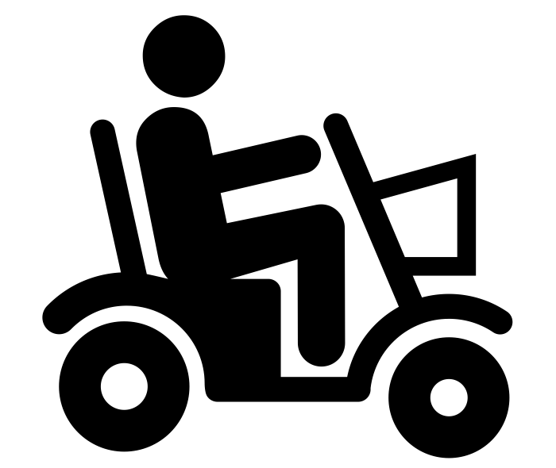
2. 시스템 요청 사항
수요자의 요구사항
속도 제어
시스템 구현
Around view
시스템 구현
거리 측정 센서
높이 측정
Notes:
최소 2페이지

Slide 10
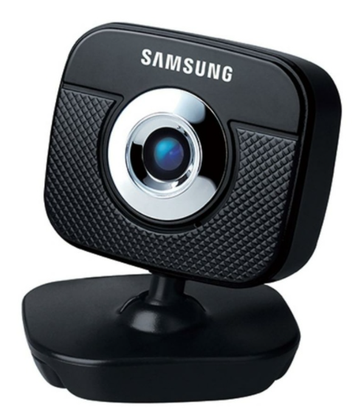
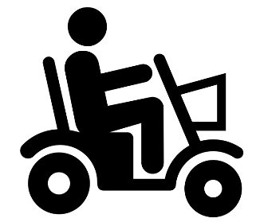
3. 구현할 시스템 이미지
Level1-topview
거리
측정
센서

Slide 11
3. 구현할 시스템 이미지
level2 – around view 구현
왜곡 보정
및
호모그래피
왜곡 보정
및
호모그래피
정합
출력
왜곡 보정
및
호모그래피
왜곡 보정
및
호모그래피
사람 인식
&
혼잡도 계산

Slide 12


3. 구현할 시스템 이미지
level2-턱 감지 센서 컨트롤 시스템
OR
장애물 및 턱 감지 센서 컨트롤 시스템
거리
측정
센서
data
RC
car
정보 수집 및 가공

Slide 13
Thank you

Slide 14

QnA

